Slide 1
Стартап-акселератор
«Космос для жизни»

Slide 2

Интеллектуальная система технического сервиса
Интеллектуальная система технического сервиса предназначена для обеспечения технической поддержки и помощи принятия решения при выполнении регламентных работ по послепродажному обслуживанию сельскохозяйственной техники.

Slide 3

Технологическое направление
Направление «Технет» посвящено развитию и применению одного из самых важных классов «сквозных технологий» – передовых производственных технологий (Advanced Manufacturing Technologies).

Slide 4
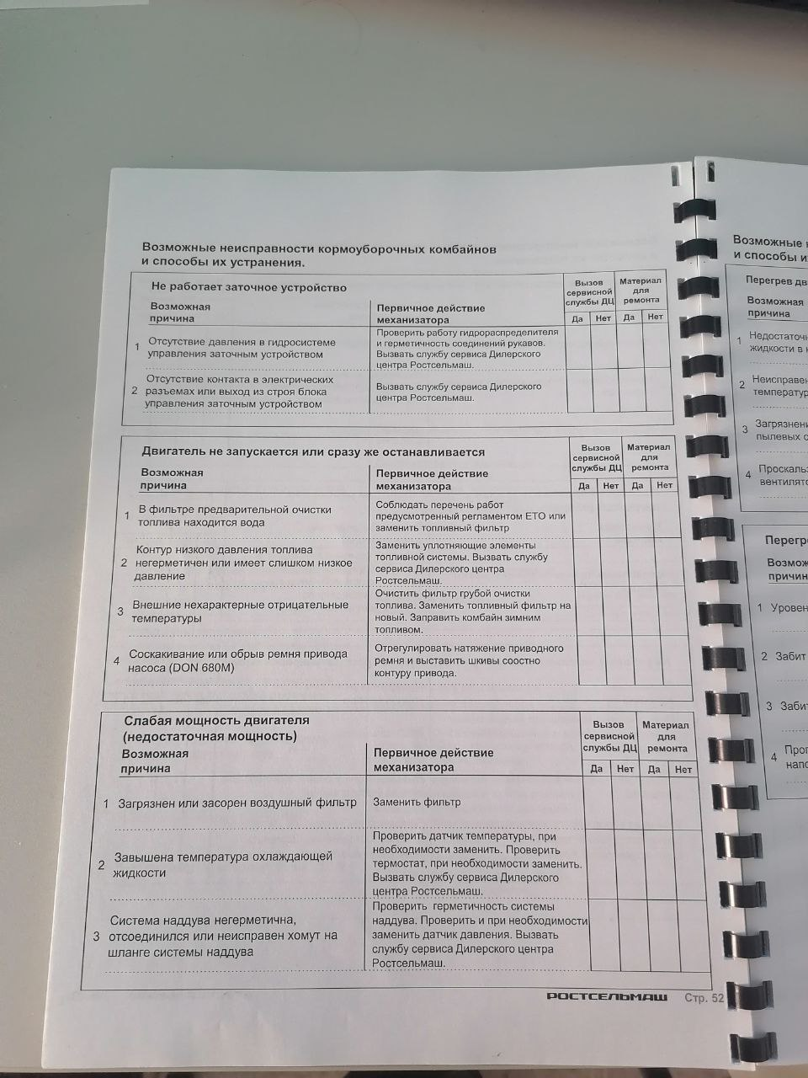
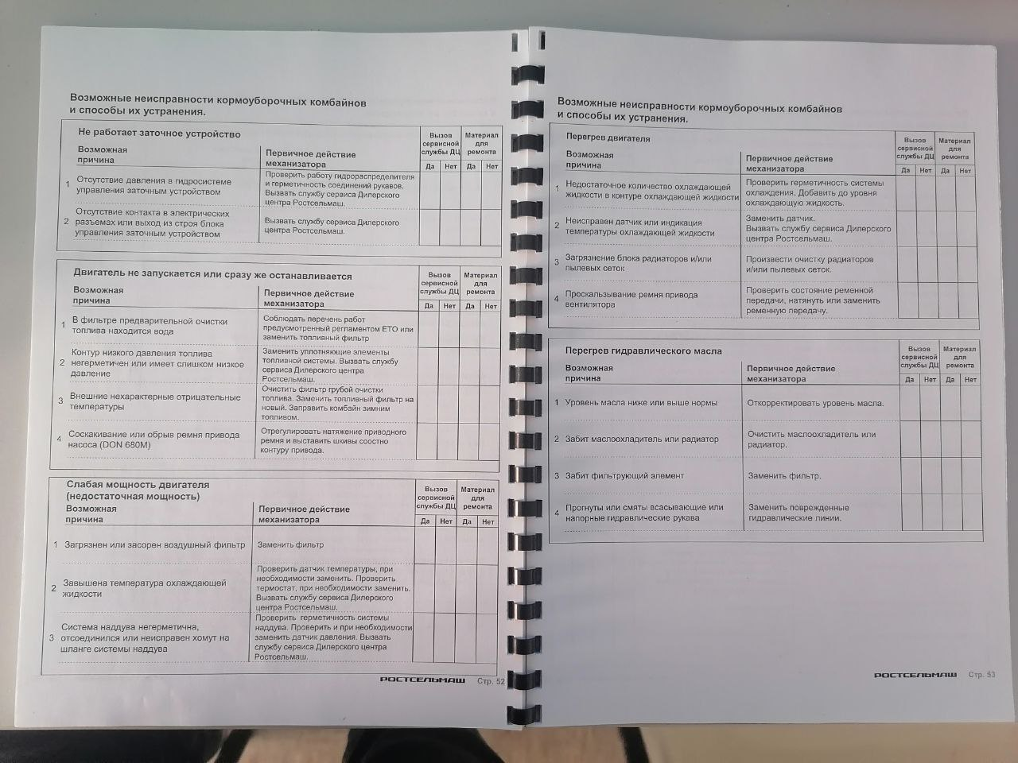
Проблема
Проблема контроля над механизаторами по выполнению ежесменного технического обслуживания, ТО-1, ТО-2, диагностирования техники.

Slide 5
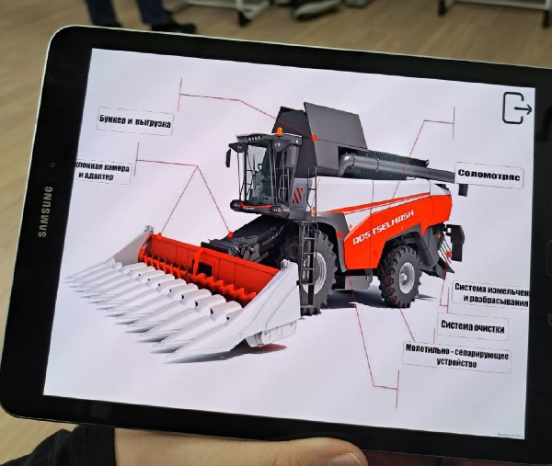
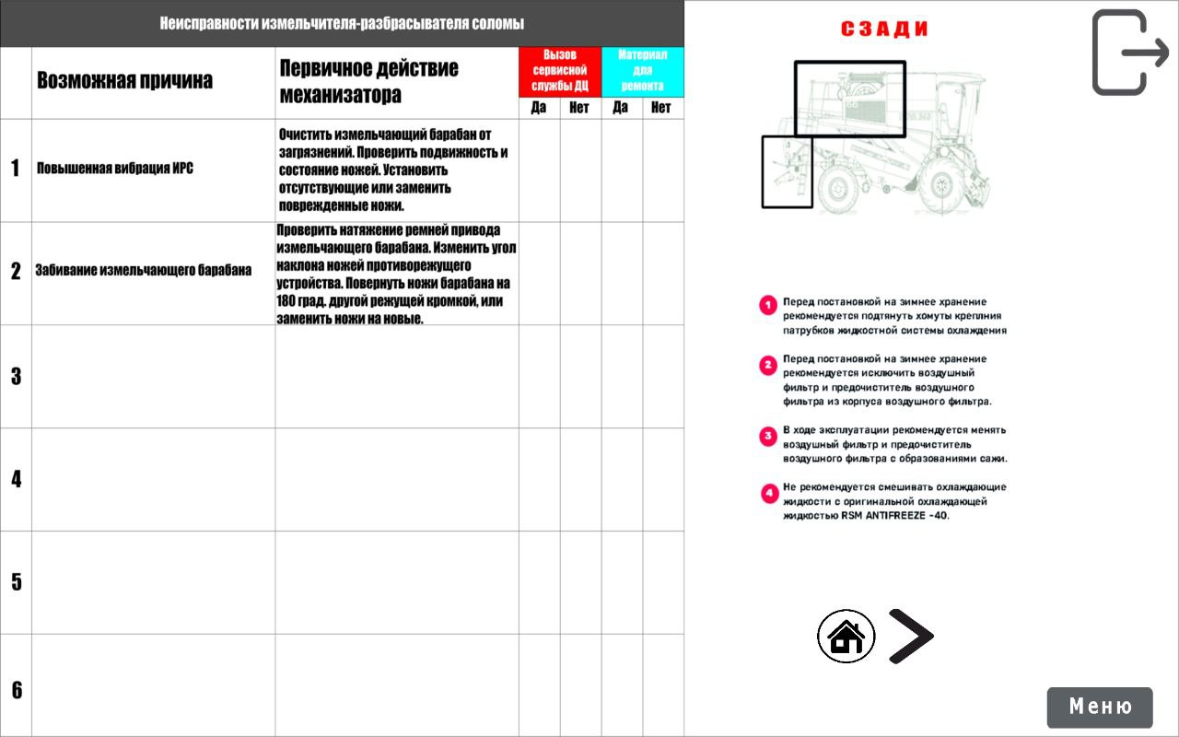
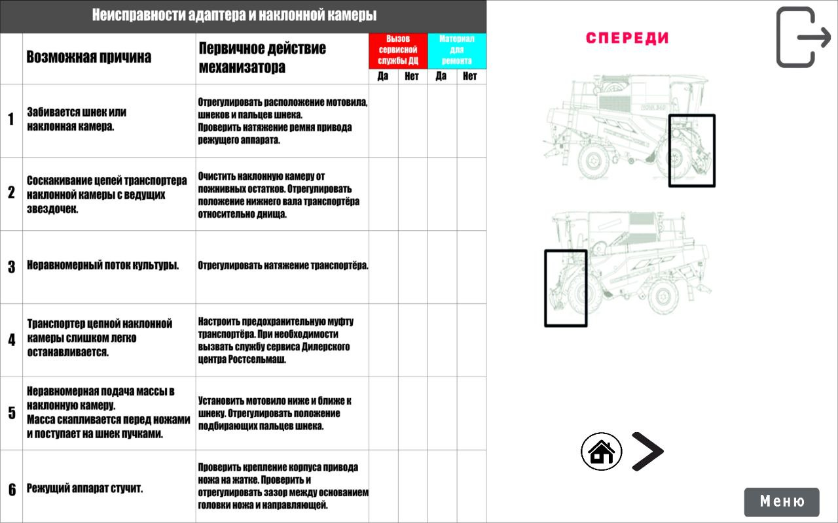
Решение
Система, в перспективе, может решить проблему сервисной службы программное обеспечение, входящее в систему будет применяться при проведении ремонтных работ с электрической и гидравлической системами тракторов и комбайнов, диагностирования, устранения неисправностей в короткий срок.

Slide 6
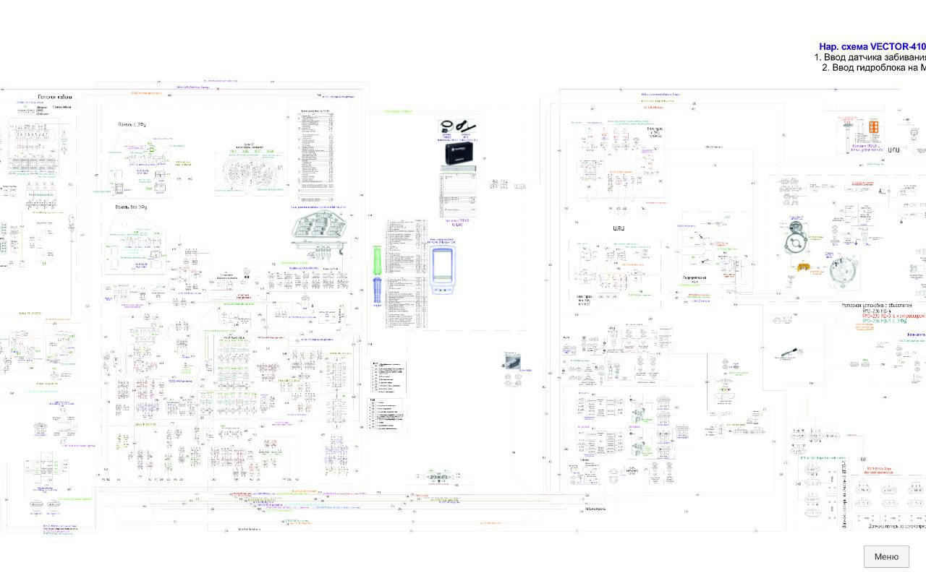
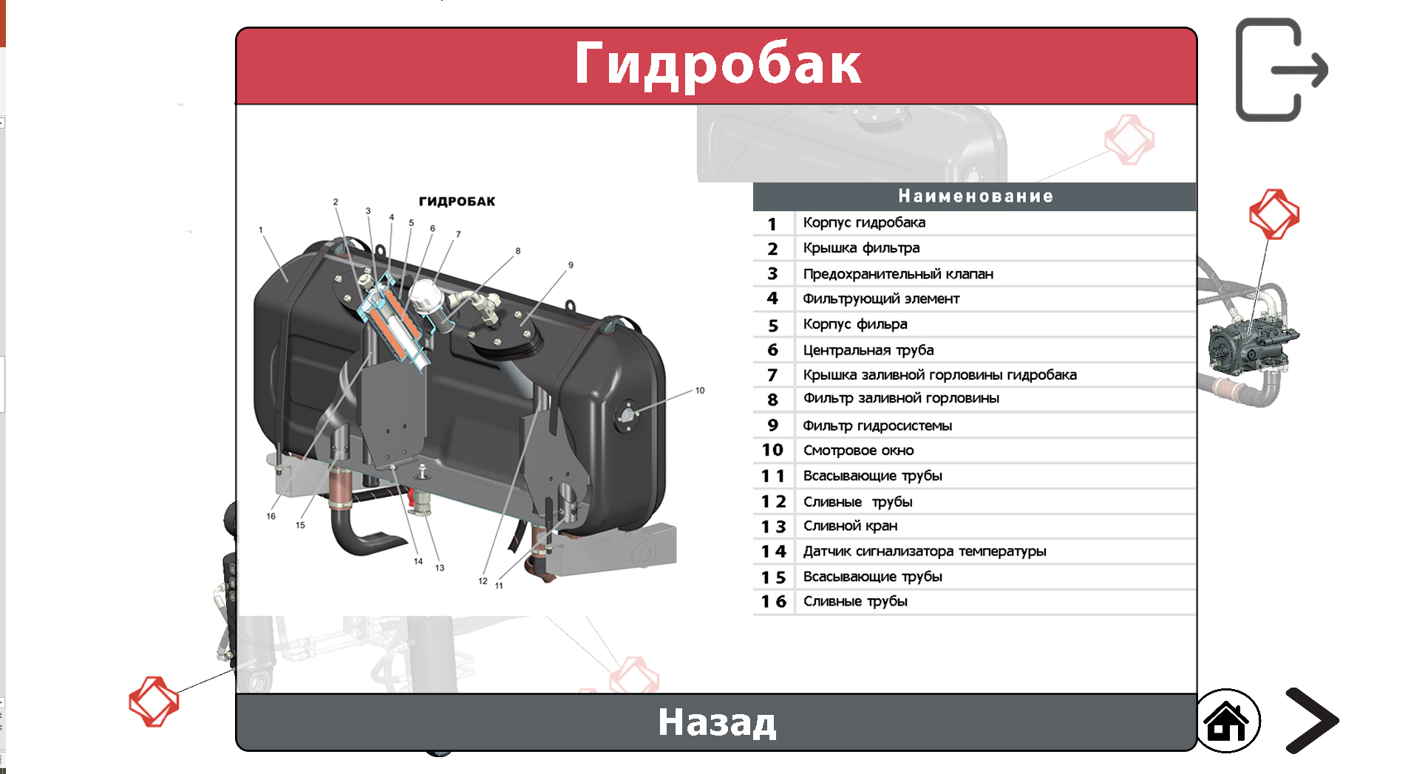
Продукт
Интерактивные гидравлические схемы
Интерактивные электрические схемы
Интерактивные карты возможных
неисправностей

Slide 7



Рост, рынок и потенциальные заказчики

Slide 8
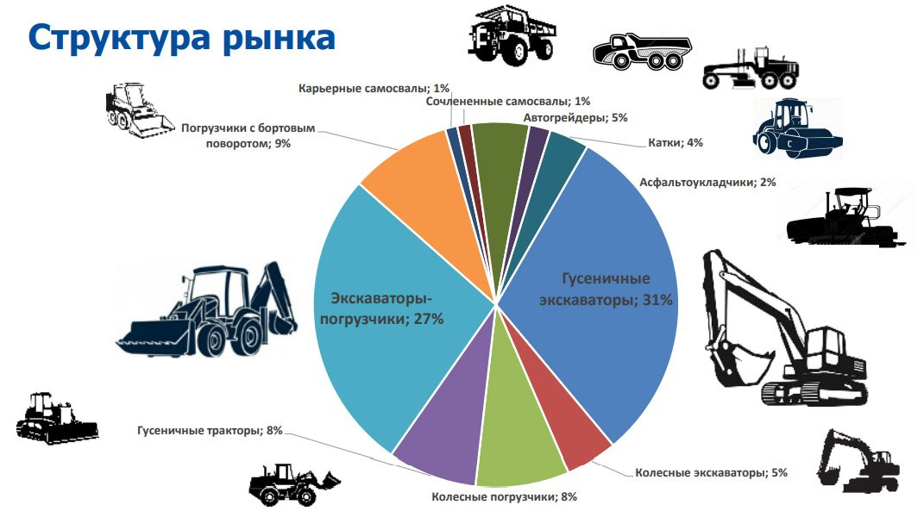
Рынок
Производство основных видов сельскохозяйственной техники, тыс. штук
 | 2018 | 2019 | 2020
Тракторы для сельского хозяйства | 7,1 | 6,6 | 7,2
Плуги общего назначения | 35,1 | 36,5 | 37,3
Культиваторы | 40,7 | 47,5 | 43,6
Рыхлители | 33,4 | 30,1 | 35,7
Сеялки | 8,9 | 8,6 | 12
Сеялки зернотуковые | 6,7 | 6,3 | 8,4
Разбрасыватели органических и минеральных удобрений, шт. | 808 | 973 | 1 500
Машины сельскохозяйственные для обработки почвы | 5,9 | 5,7 | 5,2
Косилки | 5,7 | 5,6 | 8,9
Прессы для соломы или сена, включая пресс-подборщики | 3,3 | 3,3 | 3,4
Машины для уборки и первичной обработки картофеля | 2 | 14,9 | 15
Комбайны зерноуборочные | 4,6 | 4,8 | 5,4
Жатки рядковые, шт. | 436 | 552 | 655
Молотилки, шт. | 46 | 28 | 16
Подборщики для зерновых, масличных, бобовых и крупяных культур, шт. | 125 | 19 | 2
Машины для уборки зерновых, масличных, бобовых и крупяных культур прочие | 11,9 | 12,5 | 4,4
Машины для уборки и первичной обработки кукурзы, шт. | 47 | 109 | 132
Устройства механические для разбрасывания или распыления жидкостей или порошков, используемые в сельском хозяйстве или садоводстве | 1,5 | 3,5 | 3,4
Установки доильные | 3,3 | 2,5 | 4
Дробилки для кормов | 116 | 80,8 | 92,6
Инкубаторы птицеводческие, шт. | 1 089 | 206 | 333

Slide 9

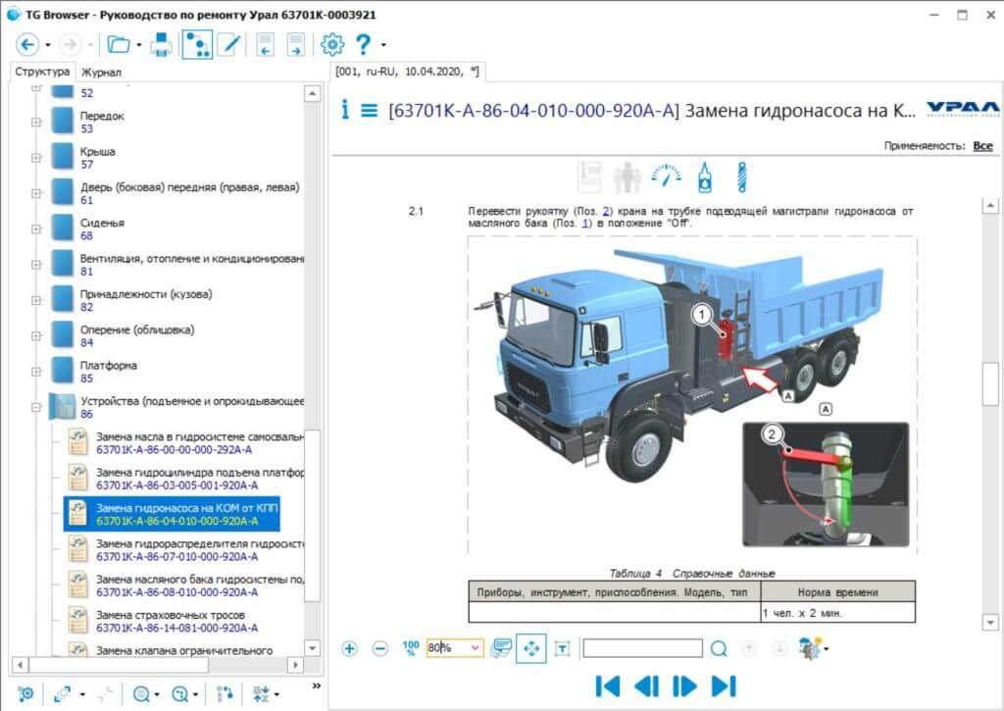
Анализ конкурентов
Среди выявленных аналогов существуют компания Itorum (платформа совместной работы с технических оборудованием). Компания не занимается в направлении сельскохозяйственной техники. Основные потребители являются: нефтегазовая отрасль, добыча полезных ископаемых, пищевая промышленность, энергетическая отрасль и т.д. Вторым косвенным аналогом является Белорусский стартап OneSoil. Тренажёр обладает только управлением трактором. Количество моделей в тренажёре - 1. Третьим аналогом является компания CROC VR, которая занимается разработкой дополненной реальности.

Slide 10
Бизнес-модель
План продаж по годам
 | 2022 | 2023 | 2024 | 2025
Продажа подписок для агропромышленных комплексов | 0 | 11 | 32 | 25
Продажа подписок для производителей и продавцов СХ техники | 0 | 11 | 32 | 25
Продажа подписок для производителей и продавцов специализированной техники | 0 | 11 | 32 | 25
АR-приложения для агропромышленных комплексов | 0 | 7 | 22 | 17
АR-приложения для производителей и продавцов СХ техники | 0 | 7 | 22 | 17
АR-приложения для производителей и продавцов специализированной техники | 0 | 7 | 22 | 17

Slide 11
Финансы
Показатели экономически-финансовой эффективности проекта на 3 года
Показатель | значение
Горизонт расчёта проекта, лет | 3
Горизонт расчёт проекта, мес | 36
Объём вложенного капитала в проект (LDC), рублей | 1 797 000 ₽
Объём выручки за период проекта (SP), рублей | 48 677 452 ₽
Средняя прибыль от продаж, рублей | 935 836 ₽
Средний остаток денежных средств в месяц (ADB), рублей | 8 525 982 ₽
Чистая прибыль за весь период, рублей | 30 016 983 ₽
Средняя рентабельность продаж, % | 63%
Ставка дисконтирования, % | 15,56%
Чистый приведённый доход (NPV), рублей | 16 935 898,31 ₽
Средняя норма рентабельности инвестиций (ARR), % | 314%
Индекс доходности (PI), % | 942%
Внутренняя ставка доходности (IRR), % | 149%
Срок окупаемости проекта (PP), мес | 11
Срок окупаемости проекта (PP), лет | 0,9

Slide 12
Инвестиции
Динамика выручки
 | 2022 | 2023 | 2024 | 2025 | ИТОГ | Доля от общего объёма продаж
Продажа подписок для агропромышленных комплексов | - ₽ | 656 460 ₽ | 1 856 656 ₽ | 1 424 153 ₽ | 3 937 270 ₽ | 11,1%
Продажа подписок для производителей и продавцов СХ техники | - ₽ | 656 460 ₽ | 1 856 656 ₽ | 1 424 153 ₽ | 3 937 270 ₽ | 11,1%
Продажа подписок для производителей и продавцов специализированной техники | - ₽ | 656 460 ₽ | 1 856 656 ₽ | 1 424 153 ₽ | 3 937 270 ₽ | 11,1%
АR-приложения для агропромышленных комплексов | - ₽ | 1 312 920 ₽ | 3 713 313 ₽ | 2 848 306 ₽ | 7 874 539 ₽ | 22,2%
АR-приложения для производителей и продавцов СХ техники | - ₽ | 1 312 920 ₽ | 3 713 313 ₽ | 2 848 306 ₽ | 7 874 539 ₽ | 22,2%
АR-приложения для производителей и продавцов специализированной техники | - ₽ | 1 312 920 ₽ | 3 713 313 ₽ | 2 848 306 ₽ | 7 874 539 ₽ | 22,2%
Общий доход | - ₽ | 5 908 140 ₽ | 16 709 907 ₽ | 12 817 377 ₽ | 35 435 427 ₽

Slide 13

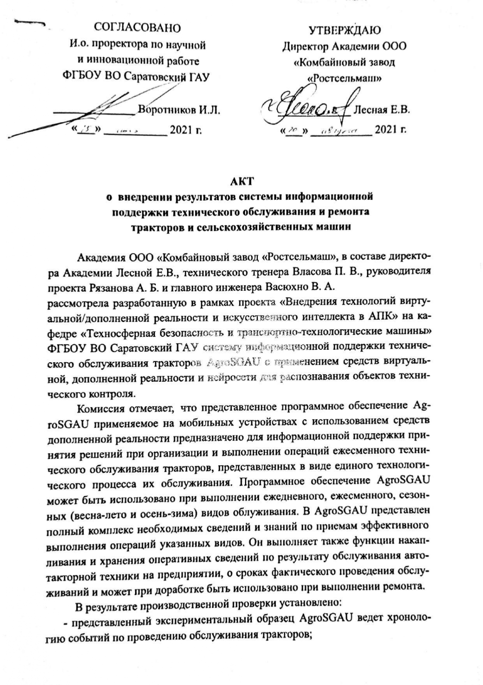
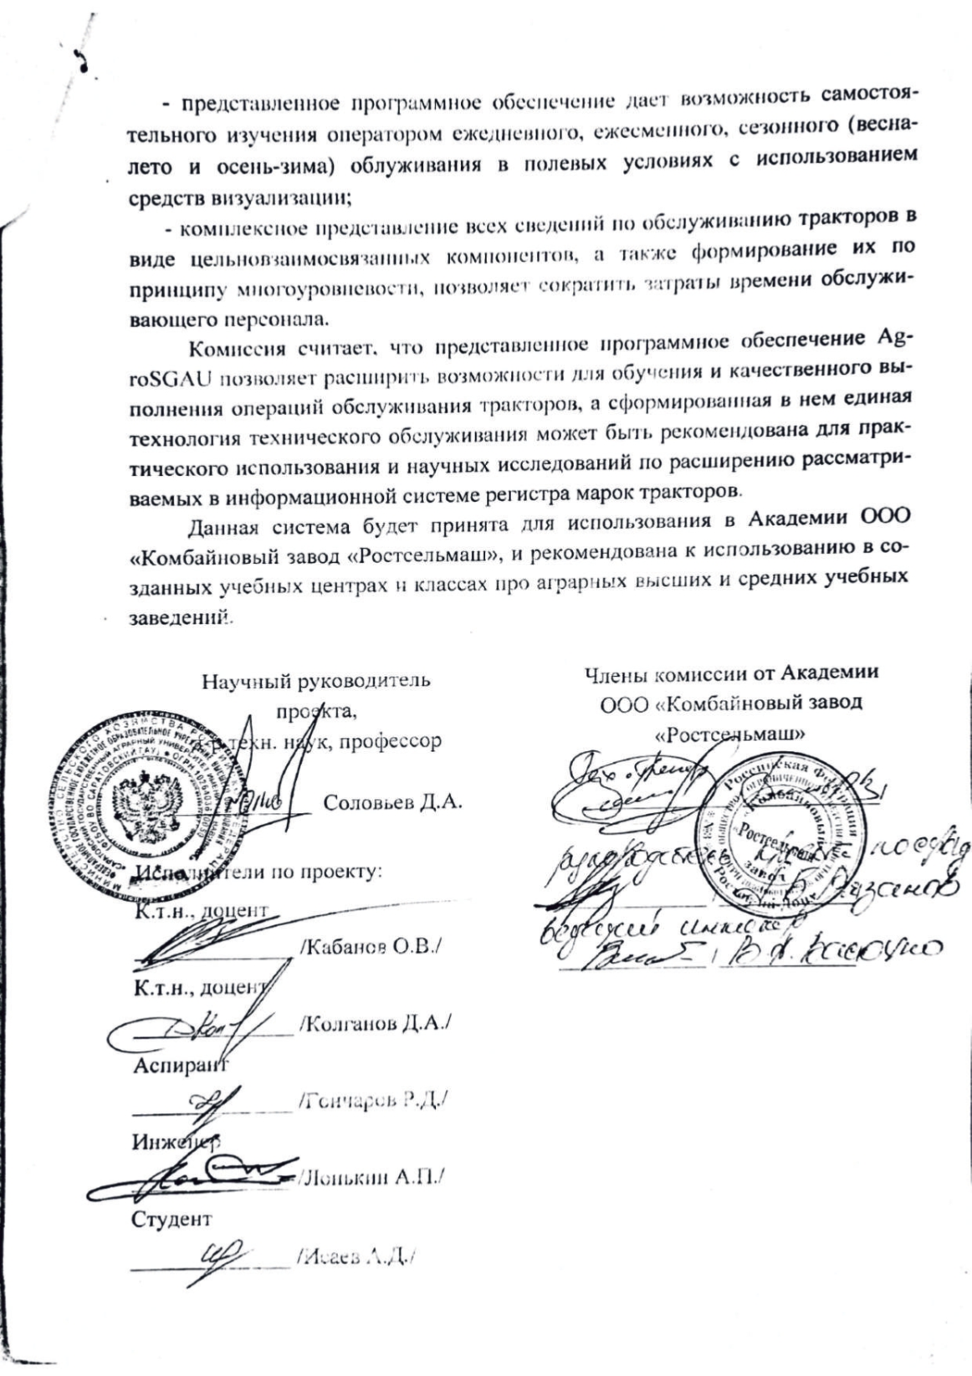
Интеллектуальная собственность

Slide 14
Дорожная карта проекта
План развития проекта на ближайшие два-три года, желательно поквартально

Slide 15
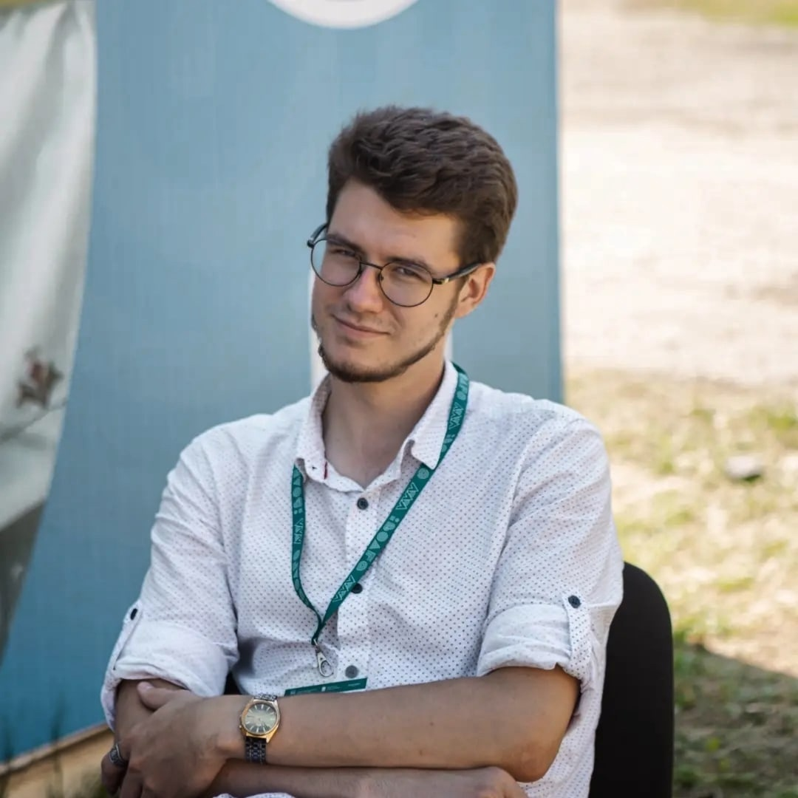
Команда
Исаев Александр Дмитриевич
М.н.с лаборатории прикладных и фундаментальных исследований, аспирант.
Руководитель проекта
Разработчик программного обеспечения

Slide 16
Контактная информация
г. Саратов, Саратовская область
ФГБОУ ФО Вавиловский университет им. Н.И.Вавилова
Email: alexisaev110400@gmail.com
Tg: @dva_nyla
Тел: +7(967)802-14-21

